Slide 1
Ekonomičnost
Prof. dr Zdravko Todorović

Slide 2
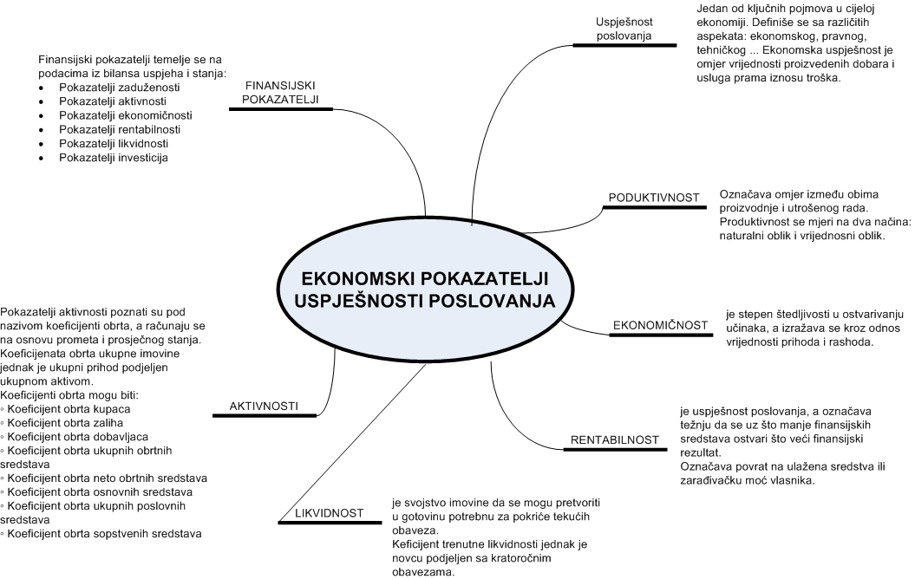

Slide 3
EKONOMIČNOST
Ekonomičnost je parcijalni pokazatelj uspješnosti preduzeća. Izražava se odnosom između proizvedene i utrošene vrijednosti, a u praksi kao odnos ukupnih prihoda i ukupnih troškova.
Princip ekonomičnosti predstavlja težnju da se ostvari vrijednost proizvodnje uz što manje troškova.

Slide 4

Naturano izračunavanje ekonomičnosti
gdje su:
M= utrošci materijala
A= utrošci sredstava za rad
L= utrošci radne snage

Slide 5
Pokazatelji ekonomičnosti
(vrijednosno izračunavanje)
ekonomičnost poslovanja;
ekonomičnost prodaje i
ekonomičnost finansiranja.

Slide 6


Ekonomičnost poslovanja
EKONOMIČNOST POSLOVANJA:
ŠTEDLJIVOST:
Poslovanje je:
Ekonomično
Na granici ekonomičnosti
Neekonomično

Slide 7
Analiza ekonomičnosti je veoma važan segment analize i njeni pokazatelji su neophodni menadžmentu za sagledavanje nivoa uspješnosti poslovanja.
Ovi pokazatelji bi u svakom slučaju trebali biti znatno veći od 1 jer bi to značilo da su prihodi nadmašili rashode (ostvarena dobit) i da se realizacijom poslovnih učinaka ostvaruje prostor za proširenu reprodukciju što je uslov rasta i razvoja poslovnog subjekta.
Ukoliko bi pokazatelj ekonomičnosti bio jednak 1 to bi značilo da se ostvarenim prihodima uspjelo pokriti rashode (prelomna tačka ekonomičnosti), a što kao rezultat poslovanja nije zadovoljavajući nivo.
U slučaju da pokazatelj ekonomičnosti bude manji od 1, što bi ukazivalo na to da su rashodi veći od prihoda (ostvaren gubitak), poslovanje i opstanak takvog poslovnog subjekta u slučaju trajnijeg takvog stanja bili bi ozbiljno ugroženi i to bi neminovno vodilo njegovom zatvaranju.
Značaj analize ekonomičnosti, kako ukupnog poslovanja tako i pojedinačnih segmenata, jeste u tome da se u slučaju nepovoljnih pokazatelja ustanove uzroci, zatim osmisle i provedu mjere za neutralisanje istih, a u cilju ostvarenja pozitivnih efekata poslovanja.

Slide 8

Ekonomičnost prodaje
Ovaj pokazatelj, stavljajući u odnos prihode i troškove od prodaje, daje precizniji podatak o ekonomičnosti ovog dijela poslovanja.

Slide 9

Ekonomičnost finansiranja
Ako se želi ustanoviti kakav je odnos između finansijskih prihoda i rashoda, tada se izračunava ekonomičnost finansiranja. Ovaj pokazatelj se izražava kroz sljedeći odnos:

Slide 10
Povećanje ekonomičnosti
Povećanje ekonomičnosti može se postići, na sve stavke ukupnog prihoda i ukupnih troškova, a najčešće na ova četiri načina:
povećanjem količine učinaka uz nepromijenjene troškove
ostvarenjem većih prodajnih cijena proizvoda i usluga
smanjenjem količine elemenata radnog procesa
nižim nabavnim cijenama elemenata radnog procesa.

